Slide 1
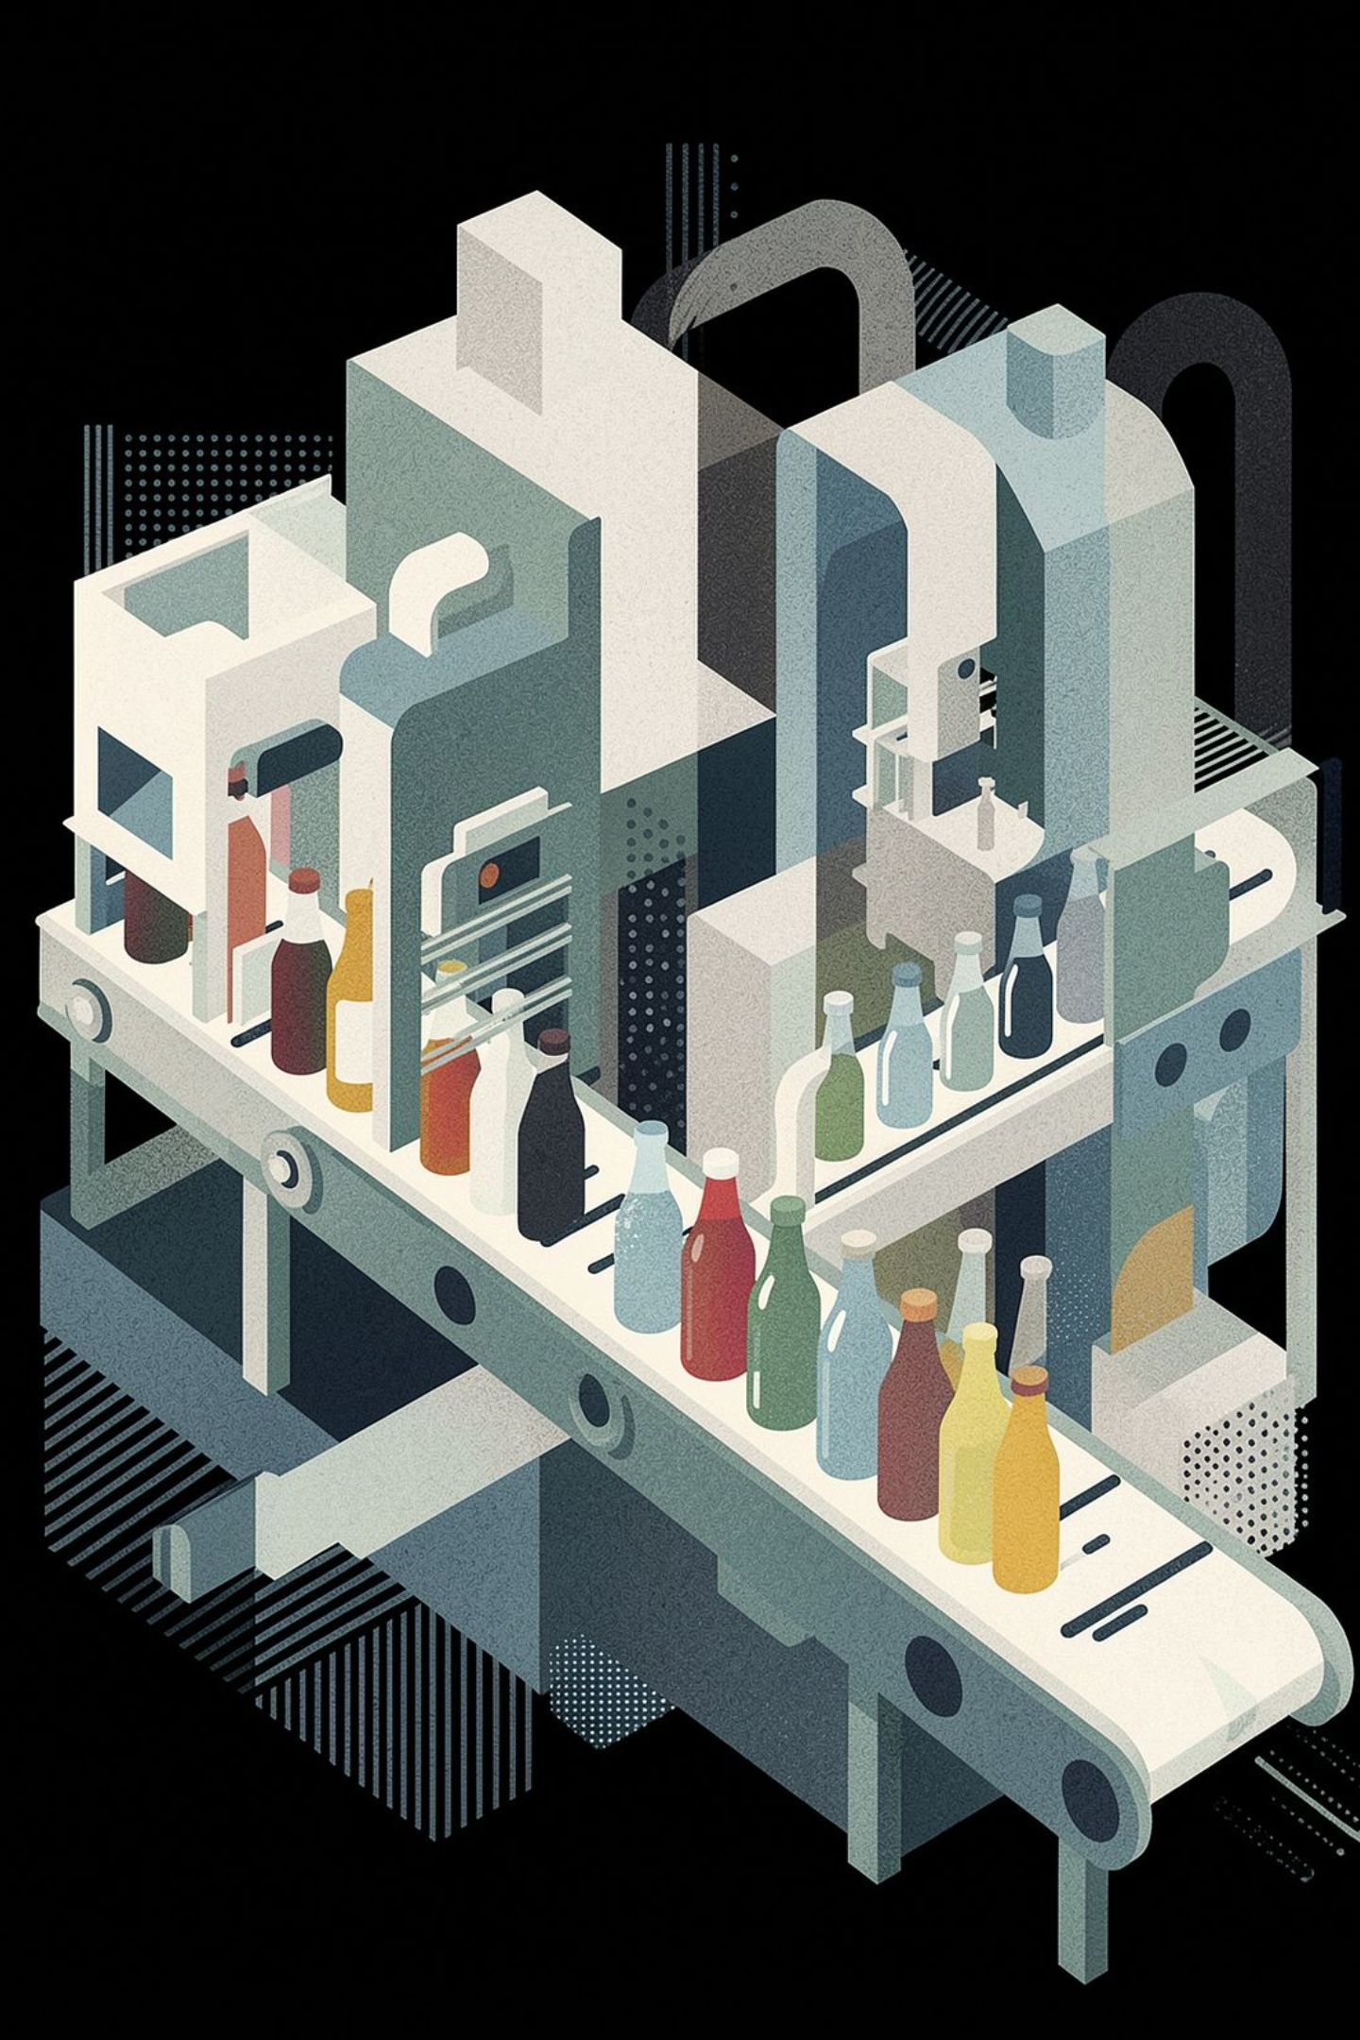
Six Sigma: Excelencia Operacional en la Fábrica de Bebidas
Cómo reducir defectos, eliminar cuellos de botella y transformar la eficiencia mediante datos y metodología probada.
Andrés Felipe Bernal Urrea – 7003748
Juan David Sedano Rodríguez – 7004005
Jose Luis Herrera Fuentes – 7003814

Slide 2
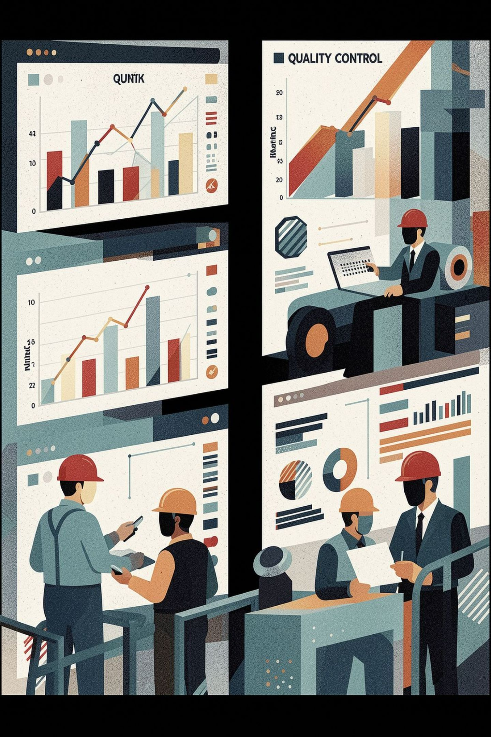

¿Qué es Six Sigma?
Six Sigma es una metodología de mejora continua que usa datos y análisis estadístico para identificar causas de error, reducir variabilidad y elevar la calidad de los procesos. En la práctica, ayuda a fabricar mejor, con menos defectos, menos retrabajo y mayor consistencia.
Metodología
Su objetivo es llevar los procesos a un nivel de desempeño casi perfecto: 3.4 defectos por millón, equivalente a 99.99966% de calidad. Esto se logra midiendo, analizando y mejorando cada etapa del proceso.
En manufactura, Six Sigma no solo busca calidad: busca consistencia, control y decisiones basadas en datos.
Fundamento estadístico
Six Sigma significa operar dentro de 6 desviaciones estándar de la media. En otras palabras, busca que el proceso sea tan estable y predecible que los errores se vuelvan excepcionalmente raros.

Slide 3
Historia y Evolución de Six Sigma
Six Sigma, inicialmente desarrollado por Motorola, se consolidó como un estándar global de mejora de procesos, impulsado por influencias japonesas y popularizado por General Electric.
1986: Origen en Motorola
1990s: Impulso de GE
Desarrollado para reducir drásticamente los defectos en la fabricación de electrónica.
Jack Welch, CEO de General Electric, lo adoptó, catapultando su reconocimiento y aplicación global.
Influencias de Calidad
Ciclo DMAIC
Basado en los principios de TQM (Total Quality Management) y la filosofía japonesa de mejora continua.
La metodología Define, Measure, Analyze, Improve, Control se estableció como su pilar central.

Slide 4

Diagnóstico: Problemas Críticos
🚫 Desperdicio
12% de botellas defectuosas — 3,600 botellas perdidas cada día de producción.
⏰ Retrasos
35% de pedidos atrasados y 8% de reclamos de clientes afectando la reputación.
⚙️ Ineficiencia
Máquina de llenado al 95% de capacidad mientras otras permanecen ociosas.
📋 Variabilidad
Cada turno trabaja diferente — sin procedimientos estándar ni criterios unificados.

Slide 5
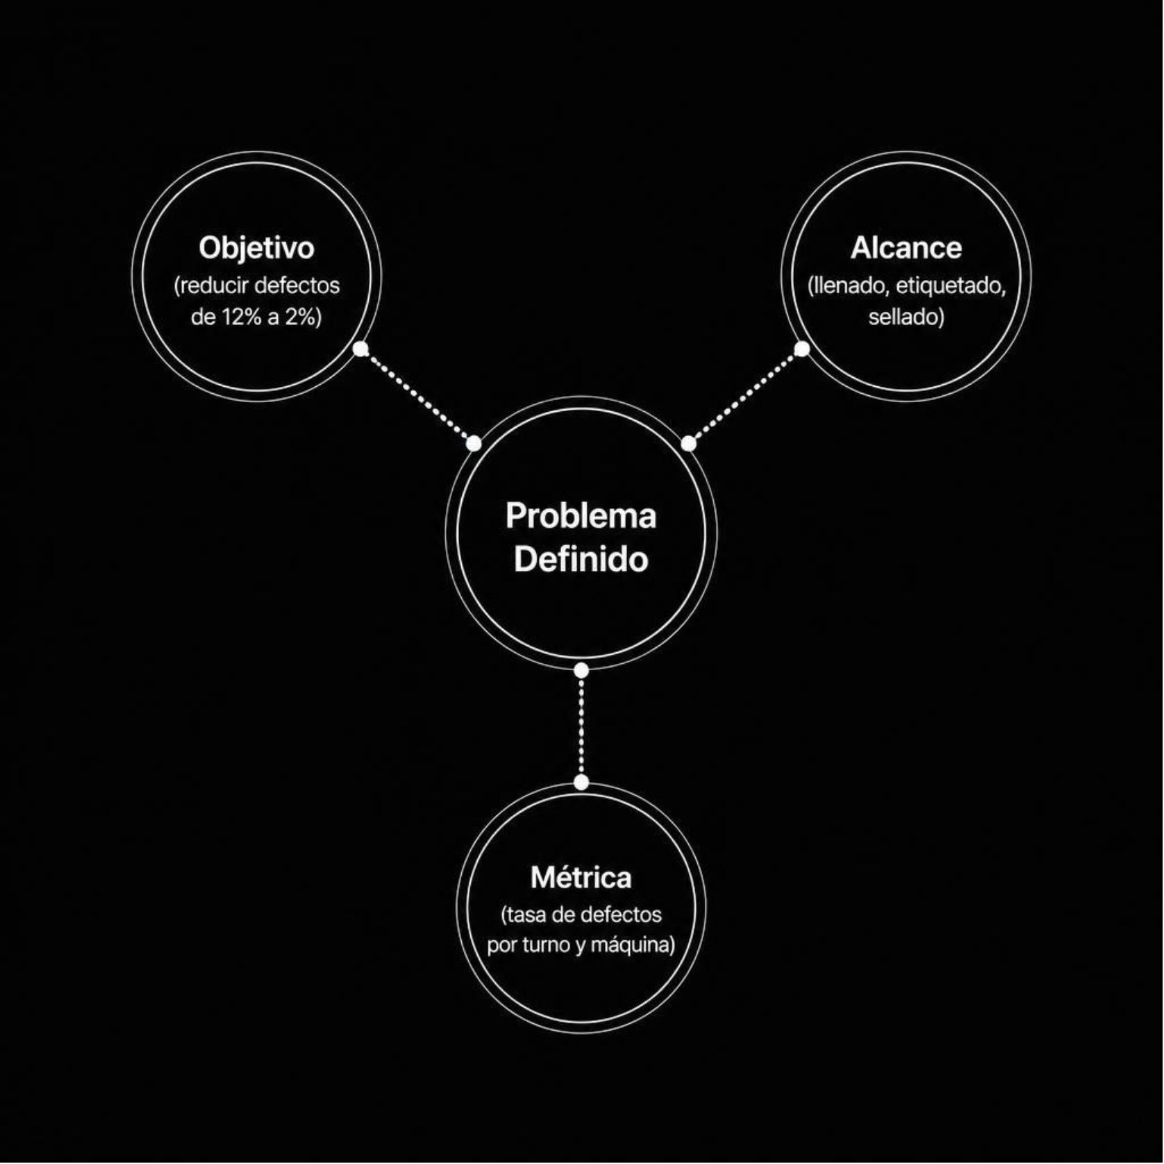

Fase 1: Definir (D)
¿Qué problema vamos a resolver?
La fase Definir establece el alcance exacto del proyecto y los objetivos medibles
que guiarán todo el ciclo DMAIC.
Objetivo principal: Reducir la tasa de defectos de 12% a 2% en un plazo de 6 meses
Alcance: Procesos de llenado, etiquetado y sellado de tapas
Métrica clave: Tasa de defectos por turno y por máquina, medida diariamente
Un objetivo bien definido es la diferencia entre un proyecto exitoso y uno que no llega a
ningún lado.

Slide 6
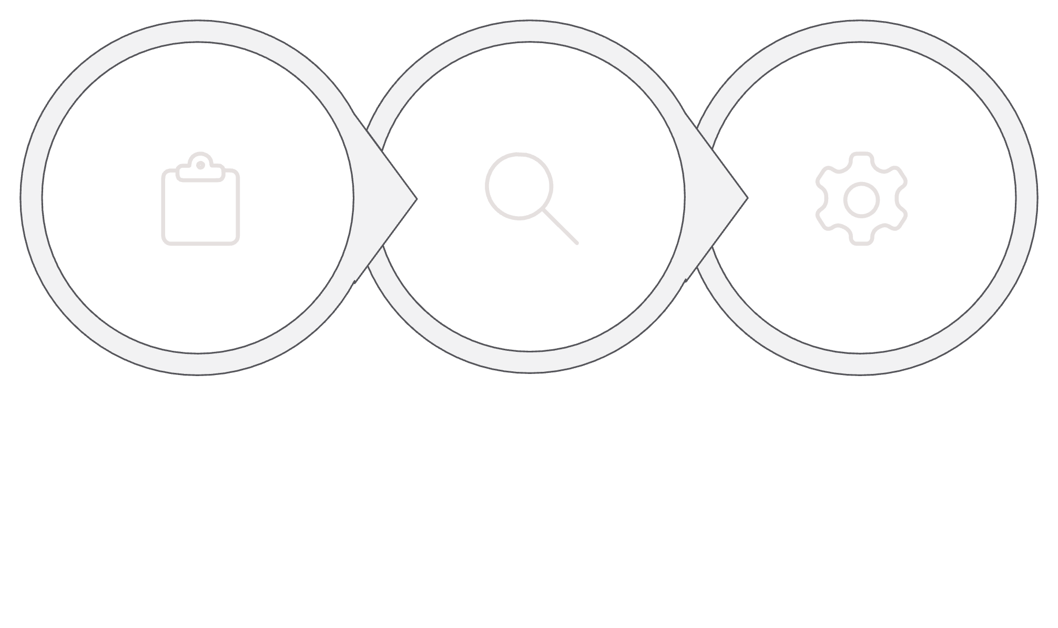
Fases 2–3: Medir y Analizar (M–A)
Recolectar
Identificar
Actuar
Hallazgo clave: Causas Raíz
Hallazgo clave: Variabilidad de Proceso
Máquina de llenado desajustada y sin calibración regular
Entrenamiento inconsistente entre turnos genera variabilidad
Cambios de sabor toman 2 horas sin procedimiento estándar
Tiempo improductivo acumulado genera cuellos de botella

Slide 7

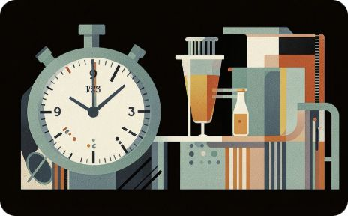


Fase 4: Mejorar (I)
Estandarizar
Optimizar Cambios
Balancear Línea
Entrenar
Crear procedimientos claros para cada turno con calibración diaria de máquinas y listas de verificación.
Reducir el tiempo de cambio de sabor de 2 horas a 30 minutos mediante secuencias estandarizadas.
Redistribuir la carga entre máquinas para eliminar cuellos de botella y aprovechar capacidad ociosa.
Capacitación en procedimientos estándar para todos los turnos, asegurando consistencia total.

Slide 8
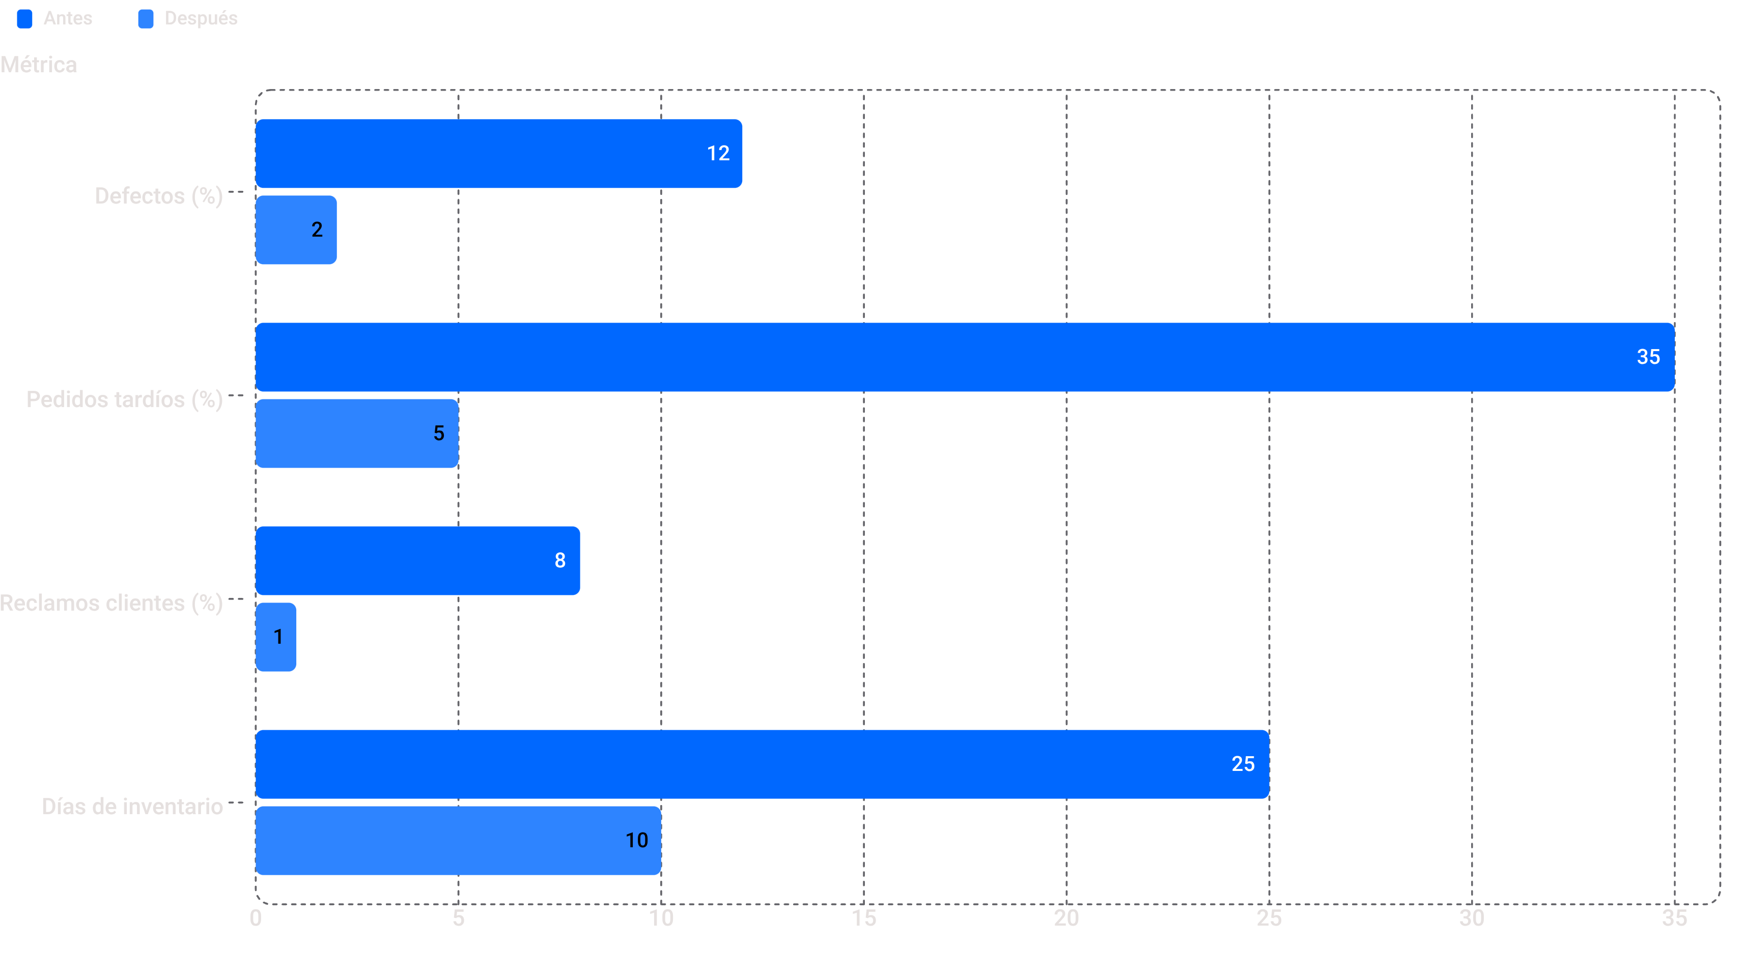
Fase 5: Controlar — Resultados Esperados (C)
Impacto cuantificado
+8,400
40K
Botellas adicionales por día
Botellas/día (meta)
Recuperadas al eliminar defectos y optimizar la línea.
Partiendo de 30,000 — un incremento del 33%.

Slide 9
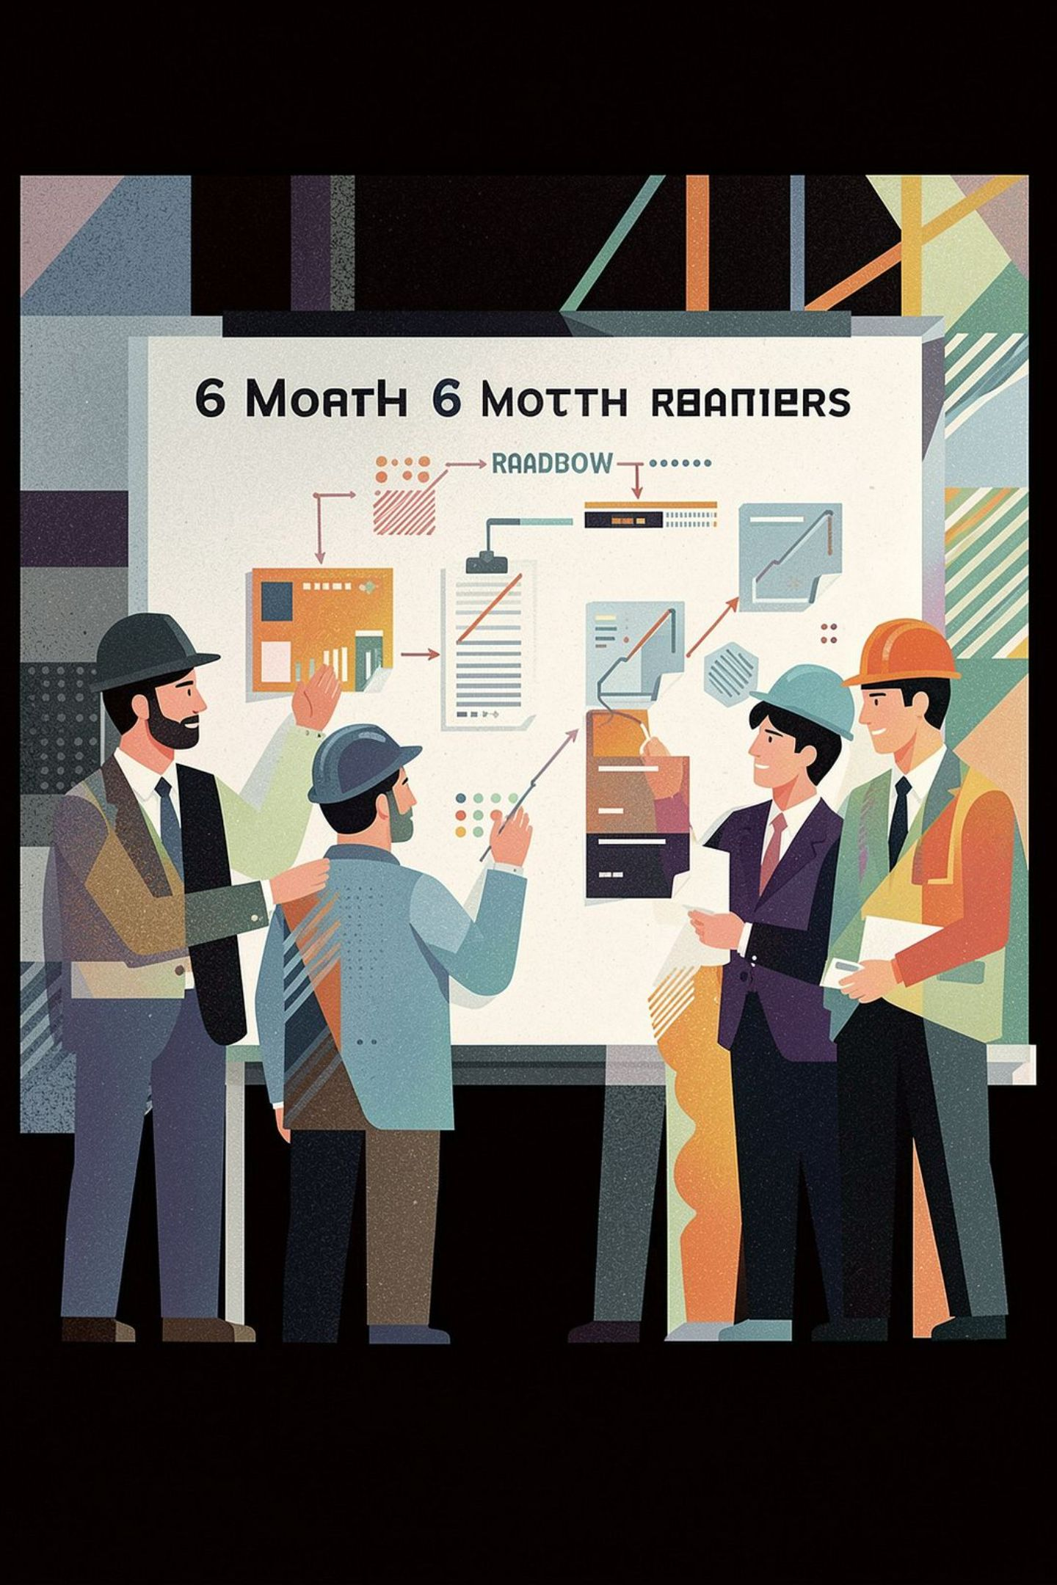




Plan de Implementación: 6 Meses
Meses 1–2
Diagnóstico activo: Recolectar datos, identificar causas raíz y entrenar al equipo DMAIC.
Meses 3–4
Transformación: Implementar cambios, estandarizar procesos y optimizar tiempos de cambio.
Meses 5–6
Control sostenido: Monitorear resultados, ajustar y establecer controles permanentes.
Resultado final: +8,400 botellas/día → mayor rentabilidad, menos reclamos y clientes satisfechos.

